Slide 1
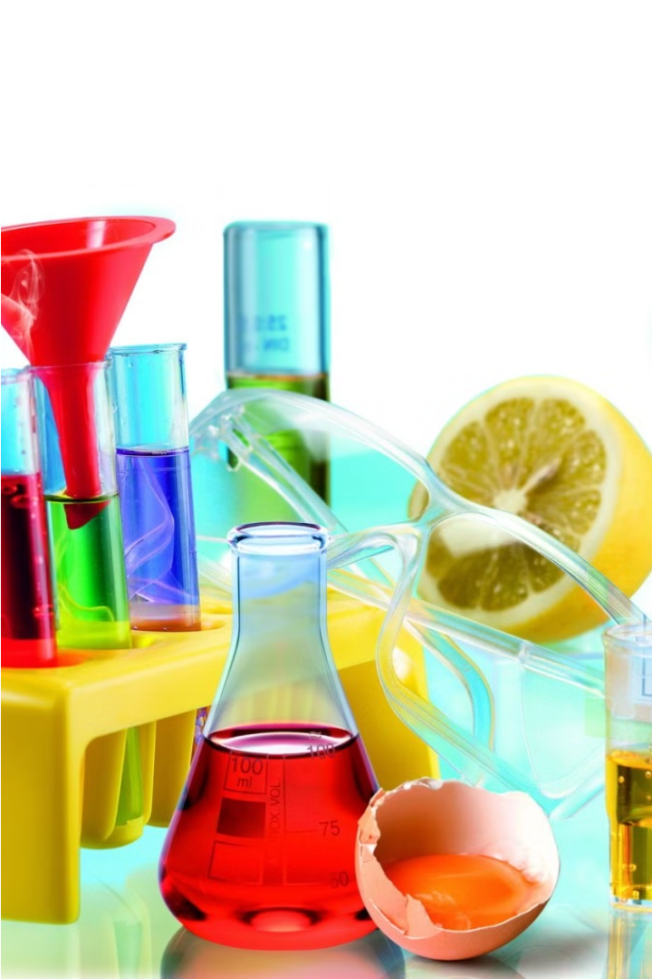
Introducere în chimia anorganică
Chimia anorganică este o ramură esențială a chimiei, care se ocupă cu studiul compușilor ce nu conțin carbon (cu excepția compușilor carbonatului de carbon și a unor compuși simpli ai carbonului, precum dioxidul de carbon). Această disciplină înglobează o gamă extrem de diversă de substanțe, de la materiale cristaline ușor de sintetizat, până la compuși foarte complecși din punct de vedere structural. Domeniile de aplicare ale chimiei anorganice sunt numeroase și variază de la dezvoltarea de noi materiale și catalizatori în industria chimică, la sinteza de medicamente sau utilizarea în electronica modernă.

Slide 2
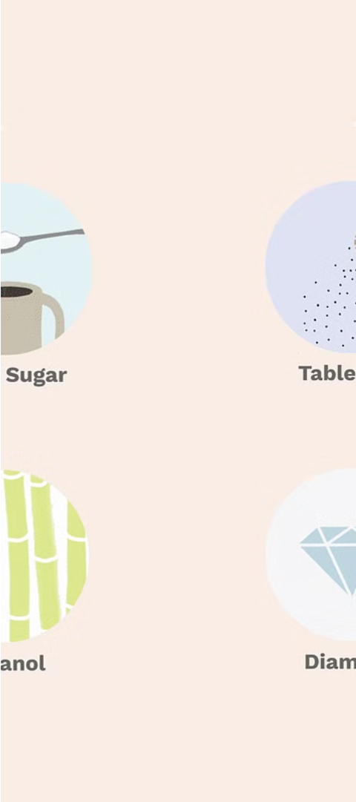
Elemente și compuși anorganici
Elemente anorganice
Compuși anorganici
Elementele anorganice reprezintă o clasă vastă de substanțe chimice, care nu conțin carbon, cu excepția dioxidului de carbon și a carbonaților. Acestea includ metale, nemetale și semimetale, precum fier, azot, siliciu, etc. Aceste elemente au proprietăți fizice și chimice unice, care le fac esențiale în diverse domenii, de la construcții până la industria electronică.
Compușii anorganici sunt substanțe chimice formate din combinații ale elementelor anorganice, excluzând compușii organici. Aceștia includ o gamă largă de substanțe, de la săruri simple, precum clorura de sodiu, la compuși mai complexi, precum silicat de aluminiu. Aceștia sunt utilizați pe scară largă în industrie, medicină și alte domenii, datorită proprietăților lor unice.
Diferențe față de compușii organici
Spre deosebire de compușii organici, care sunt în mare parte derivați din hidrocarburi, compușii anorganici nu conțin lanțuri carbonice lungi. De asemenea, proprietățile lor fizice și chimice, precum temperatura de topire și reactivitatea, pot fi diferite de cele ale compușilor organici. Această distincție este importantă în multe domenii, cum ar fi chimia, biologia și ingineria.

Slide 3
Clasele principale de compuși anorganici
Compușii anorganici sunt o clasă largă și diversă de substanțe chimice care nu conțin carboni legați direct la hidrogen, cu câteva excepții. Acești compuși constituie majoritatea materiei neînsufletite din universul înconjurător și sunt esențiali pentru întreținerea vieții și pentru dezvoltarea tehnologiei moderne. Principalele clase de compuși anorganici includ compușii ionici, compușii covalenți, compușii de coordinare, compușii acido-bazici și compușii de oxido-reducere.
Compuși ionici: Sunt compuși formați prin transferul de electroni între atomi, rezultând specii încărcate pozitiv (cationi) și negativ (anioni). Aceștia includ săruri, cum ar fi clorura de sodiu (NaCl), precum și oxizi și hidrocarburi.
Compuși covalenți: Sunt compuși formați prin partajarea de electroni între atomi, rezultând specii neutre. Aceștia includ compuși precum apa (H2O), dioxidul de carbon (CO2) și amonia (NH3).
Compuși de coordinare: Sunt compuși în care un atom central este înconjurat de un număr de atomi sau molecule, formând o structură tridimensională. Acestia includ complecși metalici, cum ar fi hemoglobina, care conține un atom de fier central.
Celelalte clase de compuși anorganici, cum ar fi compușii acido-bazici și compușii de oxido-reducere, joacă, de asemenea, roluri-cheie în procese naturale și industriale. Acești compuși sunt extrem de diversificați și au o gamă largă de aplicații în domenii precum chimia, biologia, ingineria și tehnologia.

Slide 4
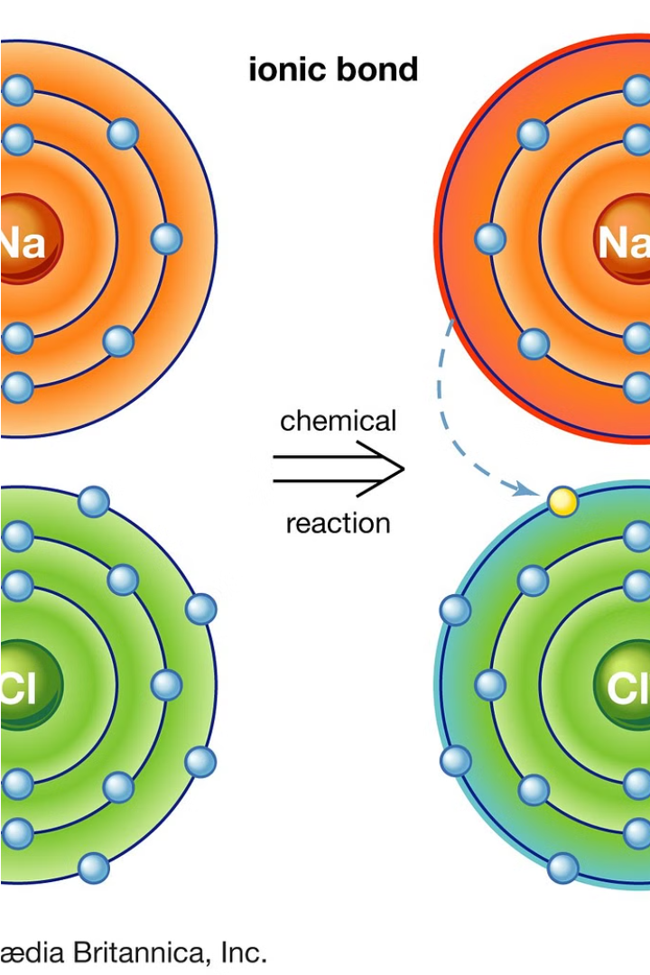
Compuși ionici
Compușii ionici sunt o clasă importantă de compuși anorganici, caracterizați prin legăturile ionice dintre cationi și anioni. Acești compuși sunt formați prin transferul de electroni între metale și nemetale, rezultând o rețea cristalină stabilă datorită atracțiilor electromagnetice puternice. Exemple comune includ sarea de bucătărie (clorura de sodiu), carbonatul de calciu și sulfatul de cupru.
Proprietățile fizice ale compușilor ionici sunt determinate de natura și proporția ionilor din rețeaua cristalină. Ei tind să fie solizi cristalin, duri, cu puncte de topire și fierbere ridicate și conductibilitate electrică scăzută. Compușii ionici au o varietate largă de aplicații, de la materiale de construcții și îngrășăminte, până la elemente esențiale în industrie și medicină.

Slide 5
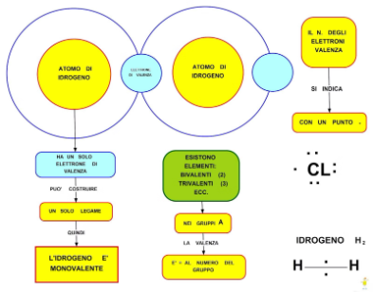
Compuși covalenți
Compușii covalenți reprezintă o clasă importantă de compuși anorganici, în care atomii sunt legați între ei prin legături covalente. Spre deosebire de compușii ionici, în compușii covalenți nu există o separare clară între anioni și cationi, ci atomii își împart în mod egal electronii din orbitele de valență.
Unele caracteristici cheie ale compușilor covalenți includ o structură moleculară bine definită, puncte de topire și fierbere relativ scăzute, și o reactivitate chimică mai scăzută comparativ cu compușii ionici. Compușii covalenți pot fi atomi simpli (de exemplu, gazele noble), molecule diatomice (ca H2, O2, N2), sau molecule poliatomice (ca CO2, CH4, NH3).
Proprietățile fizice și chimice ale compușilor covalenți sunt determinate de numărul și tipul legăturilor covalente, precum și de caracteristicile specifice ale atomilor individuali. Aceștia joacă un rol esențial în numeroase procese biologice, în chimia mediului și în multe aplicații industriale.

Slide 6
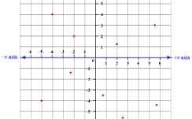
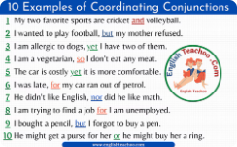
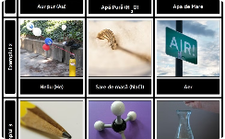
Compuși de coordinare
Structura compușilor de coordinare
Tipuri de compuși de coordinare
Aplicațiile compușilor de coordinare
Compușii de coordinare sunt o clasă specială de compuși anorganici care conțin un atom central, de obicei un metal de tranziție, înconjurat de un număr specific de atomi sau grupe atomice (liganzi). Aceștia prezintă o structură tridimensională unică, cu geometria legăturilor variind în funcție de numărul de liganzi și preferințele ion metalic. Proprietățile compușilor de coordinare sunt determinate atât de natura metalului cât și a liganzilor, fiind deseori utilizați în aplicații chimice și biochimice datorită versatilității lor.
Există o varietate de compuși de coordinare, precum complecși octaedrici, tetraheedrici, piramidalși, plan-pătrati și alții. Aceștia pot avea liganzi neutri (apă, amoniac), anionic (clorură, cianură) sau cationic (NH4+). Numărul de coordinare și geometria depind de mărimea și configurația electronică a ionului metalic central, precum și de natura și numărul liganzilor. Această flexibilitate structurală conferă compușilor de coordinare proprietăți și aplicații unice.
Compușii de coordinare sunt esențiali în diverse domenii, precum cataliză, medicină, electrochimie și spectroscopie. Ei sunt utilizați ca agenți chelatanți, catalizatori pentru reacții organice și anorganice, coloranți în industria textilă, electrozi în baterii, markeri fluorescenți în biologie și multe altele. Proprietățile optice, magnetice și redox ale acestor compuși permit o gamă largă de utilizări practice, contribuind astfel la dezvoltarea chimiei și tehnologiei moderne.

Slide 7
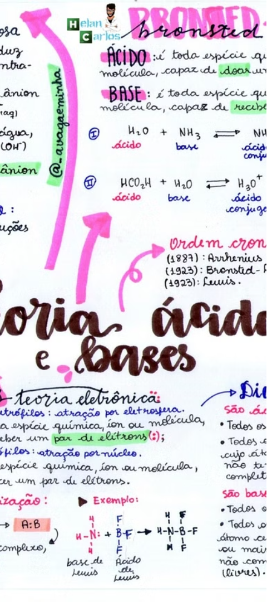
Compuși Acido-Bazici
1
Teoria Acidă-Bazică a lui Arrhenius
Teoria acidă-bazică a lui Arrhenius este una dintre cele mai simple și fundamentale teorii în chimia anorganică. Aceasta definește acizii ca substanțe care eliberează ioni de hidrogen (H+) în soluție, în timp ce bazele sunt substanțe care eliberează ioni de hidroxid (OH-). Această teorie a fost pivotală în înțelegerea reacțiilor acido-bazice și a proprietăților soluțiilor apoase.
2
Teoria Acidă-Bazică a lui Brønsted-Lowry
Teoria Brønsted-Lowry extinde teoria lui Arrhenius, definind acizii și bazele în termeni de donatori și acceptori de protoni. Conform acestei teorii, un acid este o specie chimică capabilă să doneze un proton, în timp ce o bază este o specie chimică capabilă să accepte un proton. Această teorie permite o înțelegere mai profundă a reacțiilor acido-bazice, inclusiv a celor care nu implică apă.
3
Teoria Acidă-Bazică a lui Lewis
Teoria acidă-bazică a lui Lewis reprezintă o perspectivă și mai generală asupra reacțiilor acido-bazice. Conform acestei teorii, un acid Lewis este o specie chimică care poate accepta o pereche de electroni, în timp ce o bază Lewis este o specie chimică care poate dona o pereche de electroni. Această teorie este deosebit de utilă în chimia de coordinare și organometalică, unde se produc multe reacții acido-bazice.

Slide 8
Compuși de oxido-reducere
Definiție
Rol în natură
Aplicații industriale
Importanța
Compușii de oxido-reducere, cunoscuți și sub numele de reacții redox, sunt o clasă importantă de reacții chimice în care au loc transferuri de electroni între reactanți. Aceste reacții sunt esențiale pentru multe procese naturale și industriale, de la reacțiile care produc energie în celulele vii până la procesele chimice utilizate în producția de îngrășăminte și metale.
Reacțiile redox joacă un rol crucial în multe procese naturale, precum fotosinteza, respirația celulară și cicurile biogeochimice. De exemplu, în fotosinteza, plantele folosesc energia solară pentru a transforma dioxidul de carbon și apa în glucoză, eliberând oxigen ca produs secundar - o reacție de reducere a dioxidului de carbon și de oxidare a apei.
Compușii de oxido-reducere sunt fundamentali pentru înțelegerea și controlarea multor procese chimice, de la cele care susțin viața până la cele care alimentează tehnologiile noastre moderne. Înțelegerea reacțiilor redox și a principiilor care le guvernează este esențială pentru progresul științific și tehnologic în domenii diverse, de la chimie și biologie până la inginerie și știința materialelor.
Compușii de oxido-reducere sunt utilizați pe scară largă în diverse industrii, cum ar fi producția de metale, fabricarea de baterii, tratarea apei și producția de îngrășăminte. De exemplu, procesul de electroliză este o reacție redox utilizată pentru a extrage metale din minereuri, iar bateriile funcționează prin reacții redox între materialele electroactive.

Slide 9
Aplicații ale compușilor anorganici
1
Industria chimică
2
Medicină și farmacie
Compușii anorganici joacă un rol fundamental în industria chimică, fiind utilizați la producerea unei game largi de materiale și produse, de la îngrășăminte și detergenți până la pigmenți și catalizatori. Acești compuși sunt esențiali pentru sinteza multor substanțe organice și inorganice, precum și pentru procesele de rafinare și transformare a materiilor prime în produse finite.
În domeniul medical și farmaceutic, compușii anorganici sunt utilizați în diverse aplicații, de la tratamente antibacteriene și antifungice până la produse de diagnostic și terapii inovative. De exemplu, sărurile de argint sunt folosite în tratarea arsurilor și a infecțiilor, în timp ce compuși precum litiul și sulfatul de magneziu sunt utilizați în tratamentul afecțiunilor psihice și neurologice.
3
Materiale avansate
4
Energie și mediu
Compușii anorganici sunt ingrediente esențiale în fabricarea materialelor avansate, cum ar fi ceramicile, sticlele, semiconductorii și aliajele. Aceste materiale sunt utilizate în diverse domenii, de la electronica și optoelectronica până la construcții și industria aerospațială, datorită proprietăților lor unice, cum ar fi rezistența mecanică, conductivitatea electrică sau proprietățile optice.
Compușii anorganici joacă un rol crucial în domeniul energiei și protecției mediului, fiind utilizați în sisteme de stocare a energiei, celule solare, purificarea apei și a aerului, precum și în tehnologii de reducere a emisiilor. Exemple includ bateriile litiu-ion, catalizatorii pentru arderea eficientă a combustibililor și materialele pentru filtre de apă și purificatoare de aer.

Slide 10
Concluzii și perspective
Chimia anorganică reprezintă un domeniu vast și fascinant al chimiei, cu o importanță crucială în diverse sfere ale vieții moderne. De la compușii ionici și covalenți fundamentali, până la complecșii de coordinare și compușii acido-bazici și de oxido-reducere, această ramură a chimiei ne-a oferit o înțelegere profundă a naturii materiei și a permis dezvoltarea de noi tehnologii și produse inovatoare.
Perspective
Continuarea cercetărilor în chimia anorganică va duce la noi descoperiri și aplicații revoluționare în domenii precum energie regenerabilă, nanotehnologie, medicină și materiale avansate.
1
Importanță
2
Compușii anorganici sunt esențiali în industrie, tehnologie, medicină și multe alte aspecte ale vieții noastre de zi cu zi.
Multidisciplinaritate
Chimia anorganică se intersectează cu alte domenii științifice, precum fizica, biologia, geologia și ingineria, oferind o abordare integrată a înțelegerii și manipulării materiei.
3
Pe măsură ce înaintăm în era digitală și tehnologică, rolul chimiei anorganice va continua să crească. Prin exploatarea proprietăților unice ale elementelor și compușilor anorganici, vom putea dezvolta soluții inovatoare pentru provocările cu care se confruntă omenirea, de la producția durabilă de energie la tratamente medicale avansate. Perspectivele pentru acest domeniu sunt extrem de promițătoare, iar cercetătorii din întreaga lume vor continua să descopere noi frontiere în chimia anorganică.

